Slide 1
Растения
в
домашней
аптечке

Slide 2
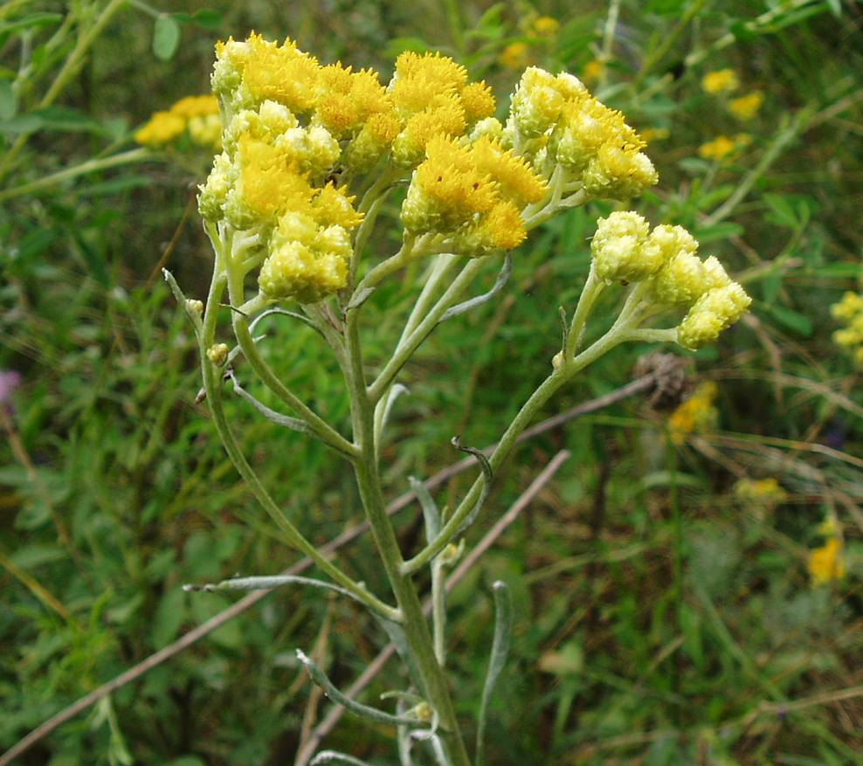
Бессмертник

Slide 3
Лекарственное растение бессмертник песчаный распространен в Средней Азии, Южной Сибири, европейской части России. Бессмертник растет на полянах, в сосновых, песчаных борах, обочинах дорог, просеках.
Химический состав лекарственного растения. Цветочные корзинки бессмертника песчаного, взятые с верхними частями побегов, заключают витамин С, эфирное масло, смолы, сахара, красящие, дубильные вещества, каротин, жирные кислоты, соли кальция, натрия, марганца, железа.
Бессмертник песчаный - свойства. Бессмертник песчаный применяется как желчегонный, стимулирующий работу желудка, спазмолитический,слегка поднимает артериальное давление, оказывает тонизирующее, бактерицидное и противовоспалительное действия.
Полезные свойства цветков бессмертника песчаного в народной медицине применяют для остановки крови.

Slide 4
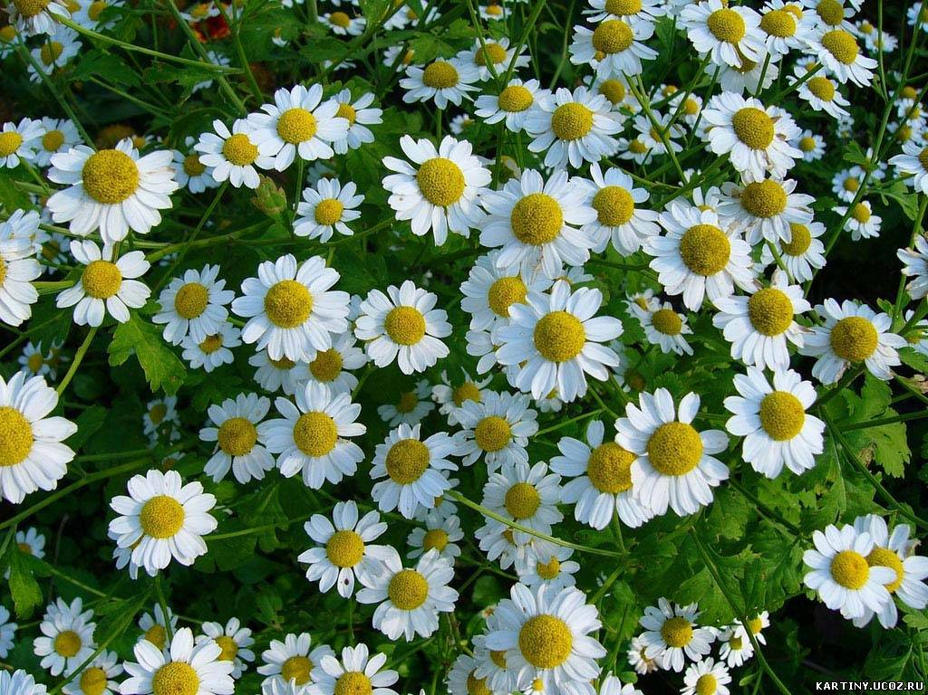
Ромашка

Slide 5
Растёт ромашка аптечная вдоль дорог, по травянистым склонам, в посевах ржи, а также, благодаря ее ценным лечебным свойствам, выращивается фермерами и другими. Важным отличительным признаком ромашки лекарственной является её выгнутое в виде кегли и полое дно корзинки, листочки у нее мелкие, чем-то похожи на укроп.
Наиболее ценными и действующими веществами ромашки является эфирное масло. Эфирное масло подавляет брожение в кишечнике, обладают дезинфицирующим, обезболивающим действием. Ромашка аптечная широко применяется в традиционной медицине и ее можно свободно купить в аптеке.

Slide 6
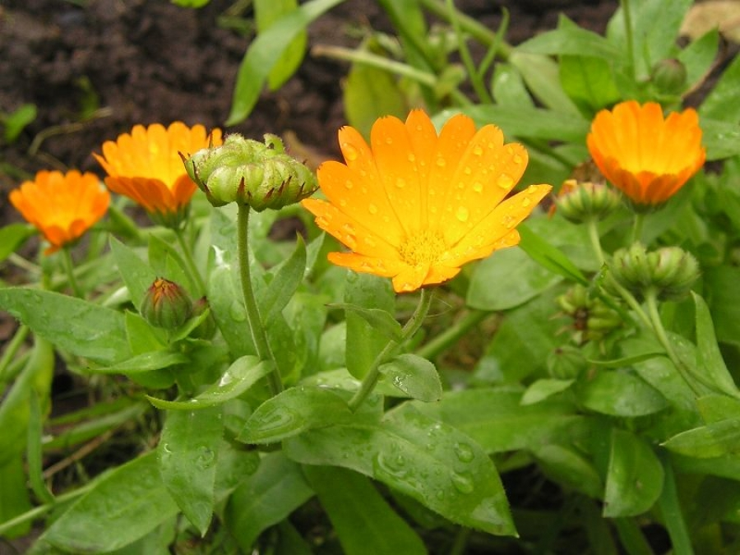
Календула

Slide 7
Распространение календулы. Родина календулы – Средняя Азия, Южная и Центральная Европа. В России культивируется как лекарственное и декоративное растение.
Календула: лечебные свойства. Цветки лекарственного растения календулы оказывают успокаивающее, ранозаживляющее и противовоспалительное действия.

Slide 8
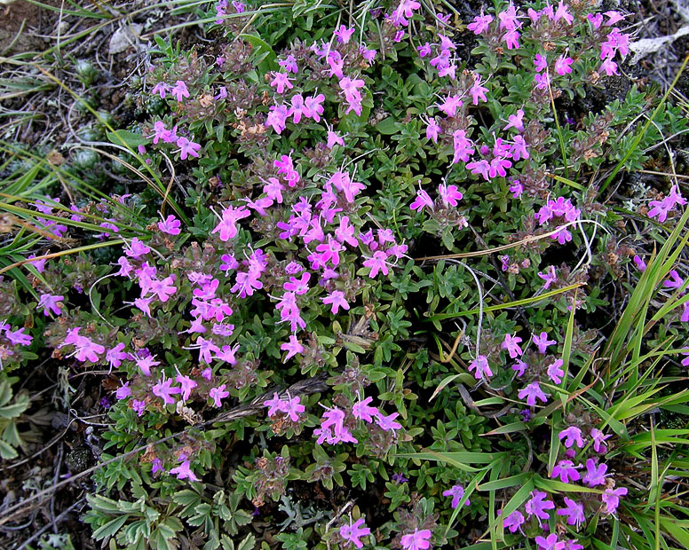
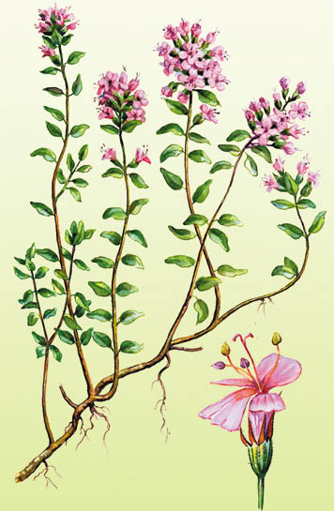
Чабрец

Slide 9
Чабрец (его также называют тимьян) – низкорослое, скромное, но очень душистое растение. В том месте, где цветет чабрец, воздух наполнен благоуханием, кажется, что все самые ароматные растения наших лугов собраны в одном месте. Даже небольшой букетик тимьяна полезно поставить дома в вазочку. Комната наполнится ароматом, а кроме того растение очистит воздух от вредных бактерий.
Какие еще полезные свойства имеет чабрец? В составе растения обнаружено высокое содержание целебного эфирного масла, которое применяется в медицине для лечения инфекционных воспалений кишечника, заболевания легких, бронхитах. Особенно полезно растение при заболевании астмой. Растение чабрец является потогонным средством, поэтому его полезно применять при гриппе, простудах, им успешно лечат насморк. Настой чабреца применяют при бессоннице, так как он регулирует деятельность нервной системы. Настой чабреца применяют для различных примочек, изготовления мазей, компрессов при кожных болезнях.

